Slide 1

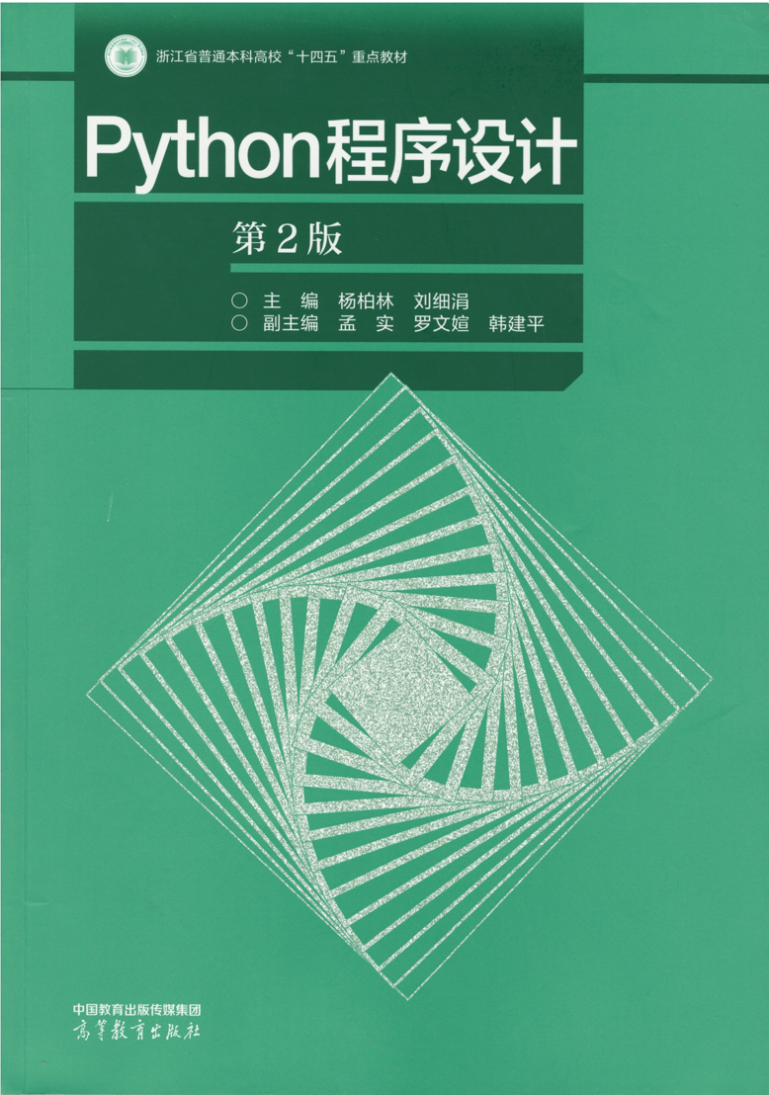
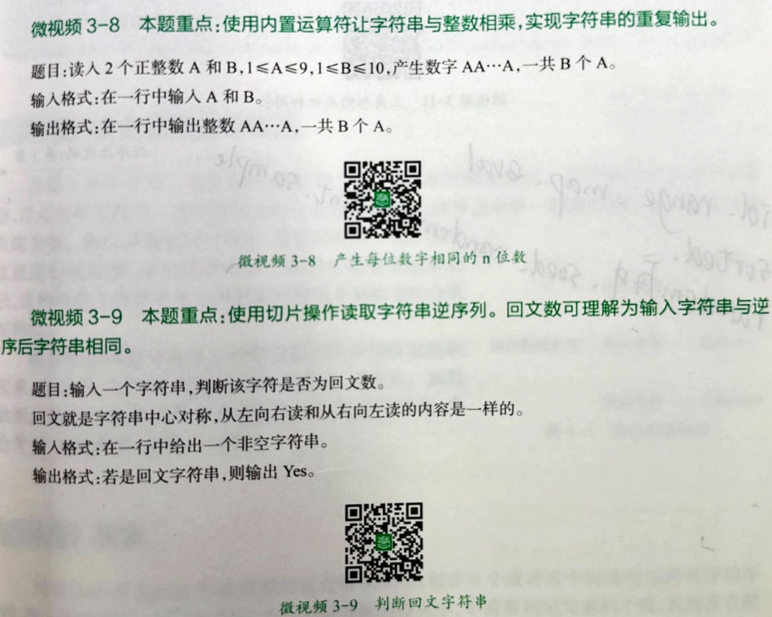
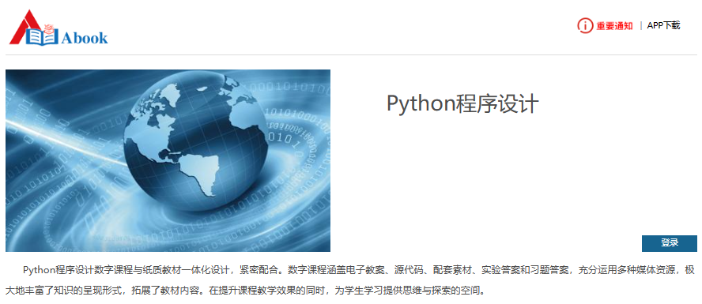
《Python程序设计（第2版）》
2018年8月第1版，获批浙江省高校“十三五” 新形态教材。
2023年2月第2版，由高等教育出版社，ISBN：978-7-04-059909-1。获批浙江省普通本科高校“十四五”重点教材、浙江省普通本科高校“十四五”首批新工科、新文科、新医科、新农科重点教材建设项目，是浙江省计算机等级考试Python语言科目唯一推荐教材。本教材自2018年第一次印刷以来，累计印刷7次，印数40000册。据不完全统计，该教材被浙江、广东、山东、河南、甘肃、青海、重庆等省市的30余所院校使用，年用量约5000册。
此外，为了突出新形态教材的建设要求和增强实验教材的可操作性，围绕本教材建成了一系列配套教学资源，主要有：课程配套网站、中国大学MOOC、虚拟仿真实验教学平台、电子教案、源代码和视频课程等。

